Slide 1
指标脚本语言培训
2020.4
www.easyman.com.cn

Slide 2

目录
指标定义、编码以及指标间关系
关键字定义、用法以及实例
注意事项
口径示例
脚本开发执行工具

Slide 3
1.1指标定义、编码以及指标间关系
指标定义：
代表一种数据，每个指标对应一张表。可能是一种中间数据，可能是一种结果数据。
指标间关系：
两个指标之间可能有数据关联的关系，当被引用指标发生变化时。例如：指标A生成的数据被指标B所使用。当指标A发生变化时，
指标B也要被强制更新。
指标编码：
业务编码+数字编码 从110开始，10为基数，如：DJJQDFH110，DJJQDFH120。 (示例含义：地市计件渠道放号)

Slide 4
1.2关键字定义1（静态数据脚本）
例子1：静态指标数据
关键字:
  “指标”：定义一个指标
  “说明”：说明指标能干什么，便于日志查看
  “生成指标数据”,”create_table”：生成指标数据
  “字段”,” filed”：定义静态数据字段
  “索引”,”index”：定义表索引
  “数据”：定义静态数据， 数据之间以“|”分开
指标 SJB110 :
说明 '定义结算新业务酬金的资费代码'
生成指标数据 {
'字段' : """
mode_name varchar(40)
mode_code varchar(20)
""",
'索引' : """
unique mode_code
""",
'数据' : """
100元套餐 | SJLL100a
彩铃半年套餐 | cl18$$00
}

Slide 5
1.2关键字定义2（动态态数据脚本）
例子1：静态指标数据
关键字:
  “指标”
  “说明”：说明指标能干什么，便于日志查看
  “生成指标数据”,”create_table”
  “raw”：引用原始数据表
  “kpi”,”引用指标数据表
口径 DJJQDFH120 :
说明 '获取当月各镇新开户非零次用户'
生成数据 """
SELECT A.ID_NO,
A.PHONE_NO,
A.GROUP_ID,
A.GROUP_NAME,
A.ZHEN_GROUP_ID,
A.ZHEN_GROUP_NAME
FROM ${kpi('DJJQDFH110')} ,
${raw('@schema.ODS_ACCT_SUM_@month()')} ---当月帐单总表
WHERE b.belong_code like '@belong_code%'
AND SUBSTR(b.ENCRYPT_OWE,1,2)='1N'
AND A.ID_NO = B.ID_NO
GROUP BY A.ID_NO,A.PHONE_NO,A.GROUP_ID,A.GROUP_NAME,A.ZHEN_GROUP_ID,A.ZHEN_GROUP_NAME
"""

Slide 6
3.1 注意事项
单行文本用一对””或者‘’，多行文本用 三对“ 。
同一级别关键字缩进对齐
Kpi，raw 用法 ：$kpi{(‘指标代码’ )},${raw(‘表名’ + month())}
一个指标只能两张表关联，不需要跟别名引擎自动添加别名。
定义常用的数据，比如费率等数据，每月变动不大，数据可方便查询审核

Slide 7
4.1 放号数量：原口径
SELECT A.ID_NO,
A.PHONE_NO,
A.GROUP_ID,
B.GROUP_NAME,
B.ZHEN_GROUP_ID,
B.ZHEN_GROUP_NAME,
D.MANAGE_ID,
D.MANAGE_NAME
FROM DB2INST1.ODS_DCUSTMSGNEW_201201 A, ------全市用户信息表
DB2INST1.MM_Q_QUDAO_201201 B, ------前处理全市渠道信息表，渠道对应镇、片区、分公司关系
DB2INST1.ODS_ACCT_SUM_201201 C,
DCHNMANAGE D
WHERE A.BELONG_CODE like 'v%' --地市代码
AND A.GROUP_ID = B.GROUP_ID
AND SUBSTR(A.OPEN_TIME,1,6)='@month()'
AND B.ZHEN_GROUP_ID = B.GROUP_ID2 D
AND D.MANAGE_TYPE = '0101' --'0101'一人一镇，'0103'一人多镇,'0102'一镇多人
AND C.BELONG_CODE like 'v%' --地市代码
AND SUBSTR(C.ENCRYPT_OWE,1,2)='1N'
AND A.ID_NO = C.ID_NO
GROUP BY A.ID_NO,
A.PHONE_NO,
A.GROUP_ID,
B.GROUP_NAME,
B.ZHEN_GROUP_ID,
B.ZHEN_GROUP_NAME,
D.MANAGE_ID,
D.MANAGE_NAME

Slide 8
4.2放号数量：新口径1
口径 DJJQDFH110 :
说明 '获取当月各镇新开户用户明细'
生成数据 """
SELECT A.ID_NO,
A.PHONE_NO,
A.GROUP_ID,
B.GROUP_NAME,
B.ZHEN_GROUP_ID,
B.ZHEN_GROUP_NAME
FROM ${raw('@schema.ODS_DCUSTMSGNEW_@month()')} , ------全市用户信息表
${raw('MM_Q_QUDAO_@month()')} ------前处理全市渠道信息表，渠道对应镇、片区、分公司关系
WHERE a.belong_code like '@belong_code%'
AND A.GROUP_ID = B.GROUP_ID
AND SUBSTR(A.OPEN_TIME,1,6)='@month()'
GROUP BY A.ID_NO,A.PHONE_NO,A.GROUP_ID,B.GROUP_NAME,B.ZHEN_GROUP_ID,B.ZHEN_GROUP_NAME
"""
口径 DJJQDFH120 :
说明 '获取当月各镇新开户非零次用户'
生成数据 """
SELECT A.ID_NO,
A.PHONE_NO,
A.GROUP_ID,
A.GROUP_NAME,
A.ZHEN_GROUP_ID,
A.ZHEN_GROUP_NAME
FROM ${kpi('DJJQDFH110')} ,
${raw('@schema.ODS_ACCT_SUM_@month()')} ---当月帐单总表
WHERE b.belong_code like '@belong_code%'
AND SUBSTR(b.ENCRYPT_OWE,1,2)='1N'
AND A.ID_NO = B.ID_NO
GROUP BY A.ID_NO,A.PHONE_NO,A.GROUP_ID,A.GROUP_NAME,A.ZHEN_GROUP_ID,A.ZHEN_GROUP_NAME
"""

Slide 9
4.3 放号数量：新口径2
#-------------------------------------------------------------一人一镇
口径 DJJQDFH130 :
说明 '将当月各镇新开户非零次用户归属到经理'
生成数据 """
SELECT A.ID_NO,
A.PHONE_NO,
A.GROUP_ID,
A.GROUP_NAME,
A.ZHEN_GROUP_ID,
A.ZHEN_GROUP_NAME,
B.MANAGE_ID KPI_CODE
FROM ${kpi('DJJQDFH120')} ,
${kpi('DCHNMANAGE')} ------从渠道子系统提取结酬经理及所管辖镇关系表
WHERE A.ZHEN_GROUP_ID = B.GROUP_ID2
and b.manage_type = '0101' --一人一镇，--'0101'一人一镇，--,'0103'一人多镇,'0102'一镇多人
GROUP BY A.ID_NO,A.PHONE_NO,A.GROUP_ID,A.GROUP_NAME,A.ZHEN_GROUP_ID,A.ZHEN_GROUP_NAME,B.MANAGE_ID
"""
口径 DJJQDFH140 :
说明 '汇当月各经理新开户数量'
生成数据 """
SELECT A.KPI_CODE KPI_CODE,
'渠道放号数' KPI_NAME,
COUNT(A.ID_NO) KPI_VALUE
FROM ${kpi('DJJQDFH130')}
"""

Slide 10
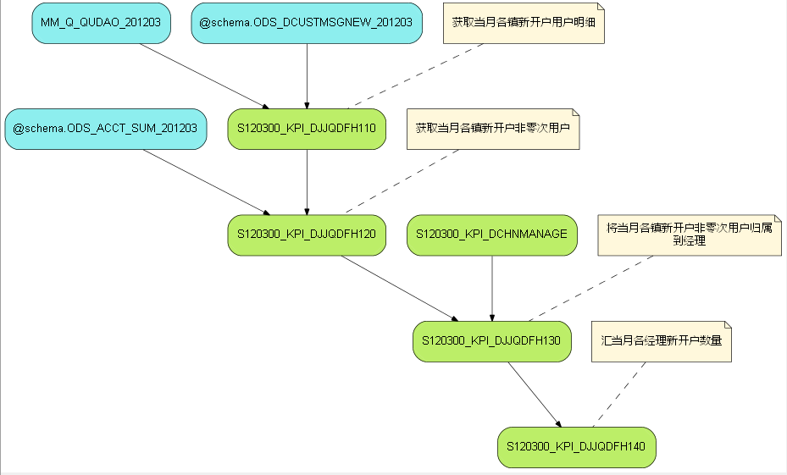
5 放号数量：图形查看

Slide 11
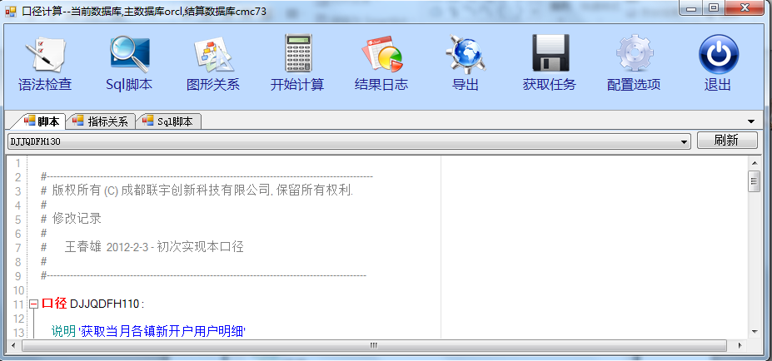
6 工具使用

Slide 12
Thank You !

